Slide 1

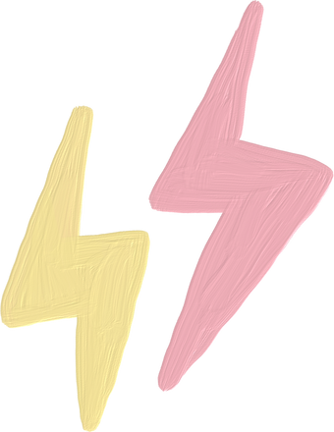


CHÀO MỪNG CẢ LỚP ĐẾN VỚI BÀI HỌC MỚI!

Slide 2



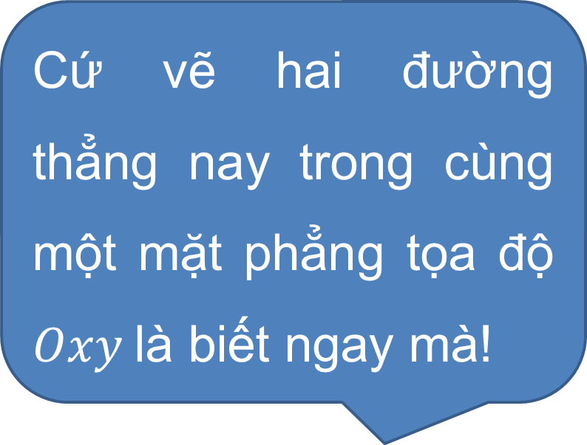
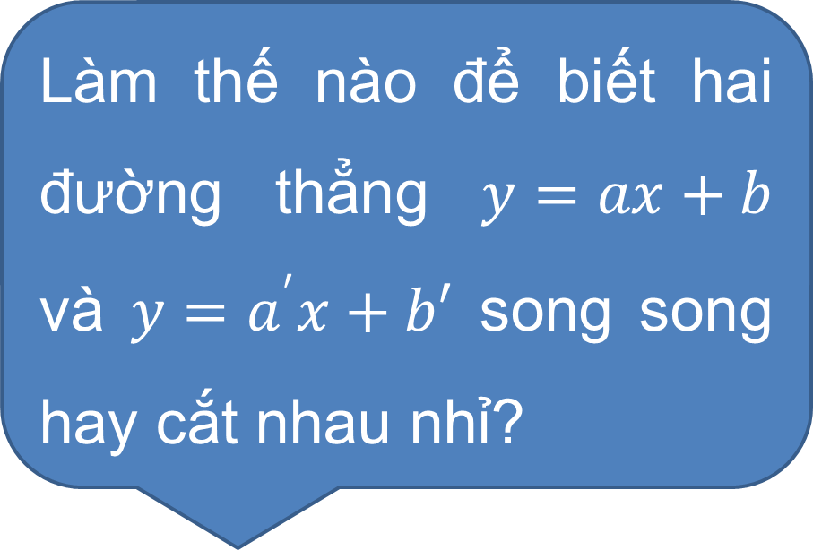
KHỞI ĐỘNG
Anh có một cách nhanh hơn nhiều mà không cần vẽ hình. Trong bài học này chúng ta cùng tìm hiểu nhé!
Làm thế nào để biết hai đường thẳng $y=ax+b$ và $y=a^{′}x+b′$ song song hay cắt nhau nhỉ?
Cứ vẽ hai đường thẳng nay trong cùng một mặt phẳng tọa độ $Oxy$là biết ngay mà!

Slide 3
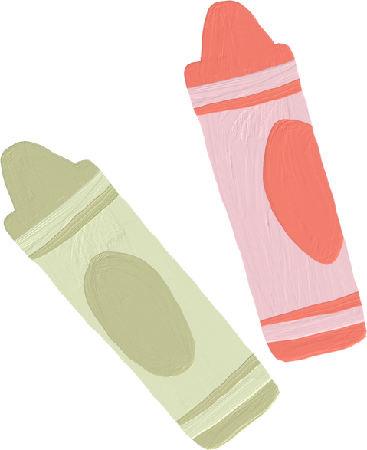
CHƯƠNG VII. PHƯƠNG TRÌNH BẬC NHẤT VÀ HÀM SỐ BẬC NHẤT
BÀI 29. HỆ SỐ GÓC CỦA ĐƯỜNG THẲNG

Slide 4

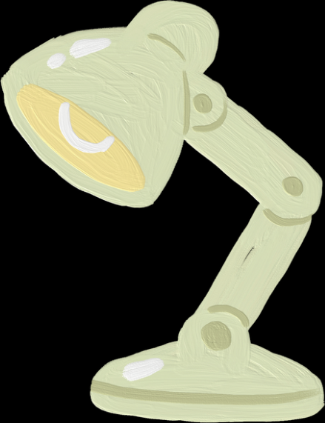
NỘI DUNG BÀI HỌC
1
Hệ số góc của đường thẳng
Đường thẳng song song và đường thẳng cắt nhau
2

Slide 5


1. HỆ SỐ GÓC
CỦA ĐƯỜNG THẲNG

Slide 6

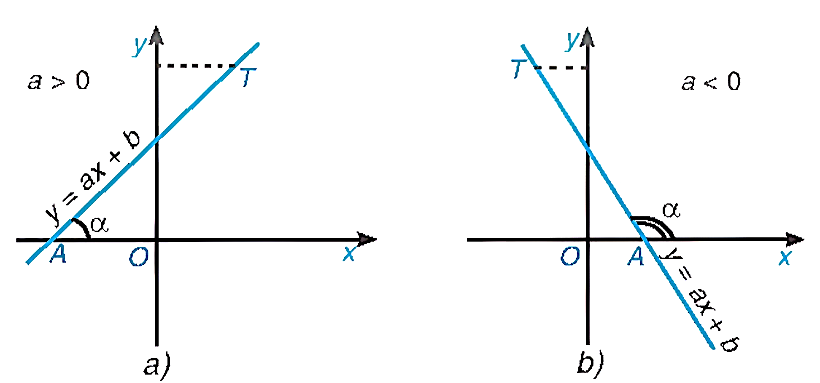

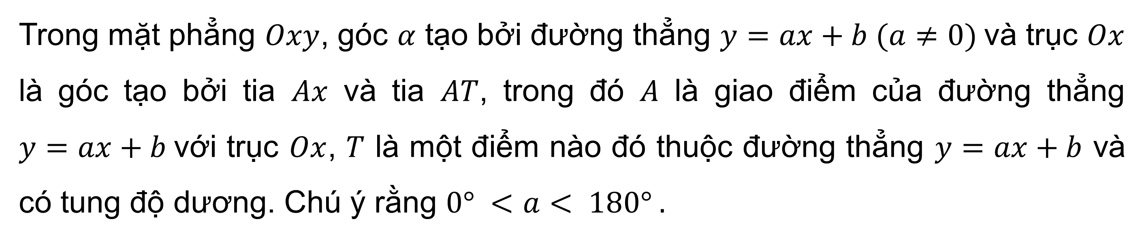
Góc tạo bởi đường thẳng $y=ax+b (a≠0)$ và trục $Ox$.
Trong mặt phẳng $Oxy$, góc $α$ tạo bởi đường thẳng $y=ax+b (a≠0)$và trục $Ox$ là góc tạo bởi tia $Ax$ và tia $AT$, trong đó $A$ là giao điểm của đường thẳng $y=ax+b$với trục $Ox$, $T$ là một điểm nào đó thuộc đường thẳng $y=ax+b$ và có tung độ dương. Chú ý rằng $0° <a< 180° .$

Slide 7


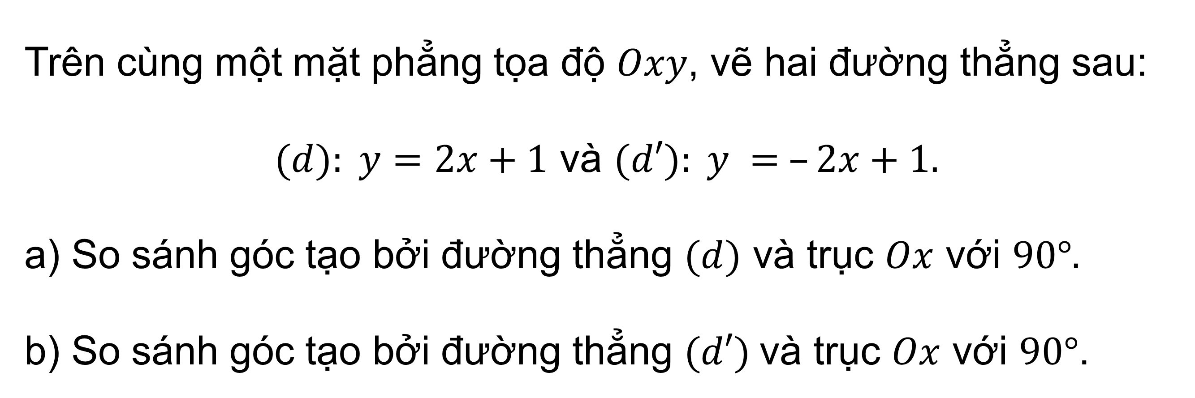
HĐ 1
Trên cùng một mặt phẳng tọa độ $Oxy$, vẽ hai đường thẳng sau:
$(d): y=2x+1$ và $(d′): y = –2x+1.$
a) So sánh góc tạo bởi đường thẳng $(d)$ và trục $Ox$ với $90°.$
b) So sánh góc tạo bởi đường thẳng $(d′)$và trục $Ox$ với $90°$.

Slide 8

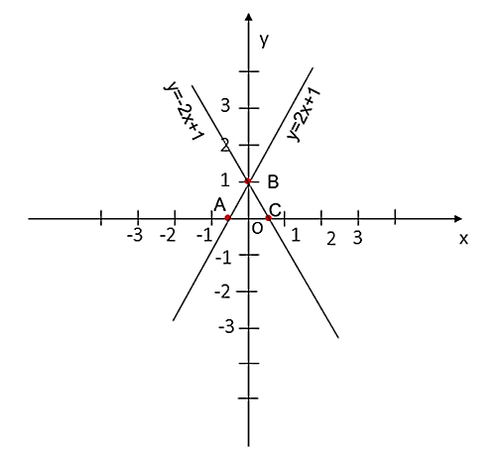
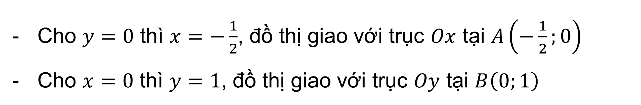
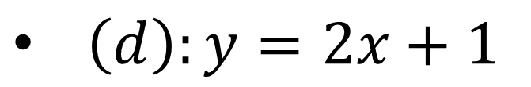

Giải:
$\left(d\right):y=2x+1$
Cho $y=0$ thì $x=−\frac{1}{2}$, đồ thị giao với trục $Ox$ tại $A\left(−\frac{1}{2};0\right)$
Cho $x=0$ thì $y=1$, đồ thị giao với trục $Oy$ tại $B\left(0;1\right)$
$\left(d′\right):y=−2x+1$
Cho $y=0$ thì $x=\frac{1}{2}$, đồ thị giao với trục $Ox$ tại $C\left(\frac{1}{2};0\right)$
Cho $x=0$ thì $y=1$, đồ thị giao với trục $Oy$ tại $B\left(0;1\right)$.

Slide 9
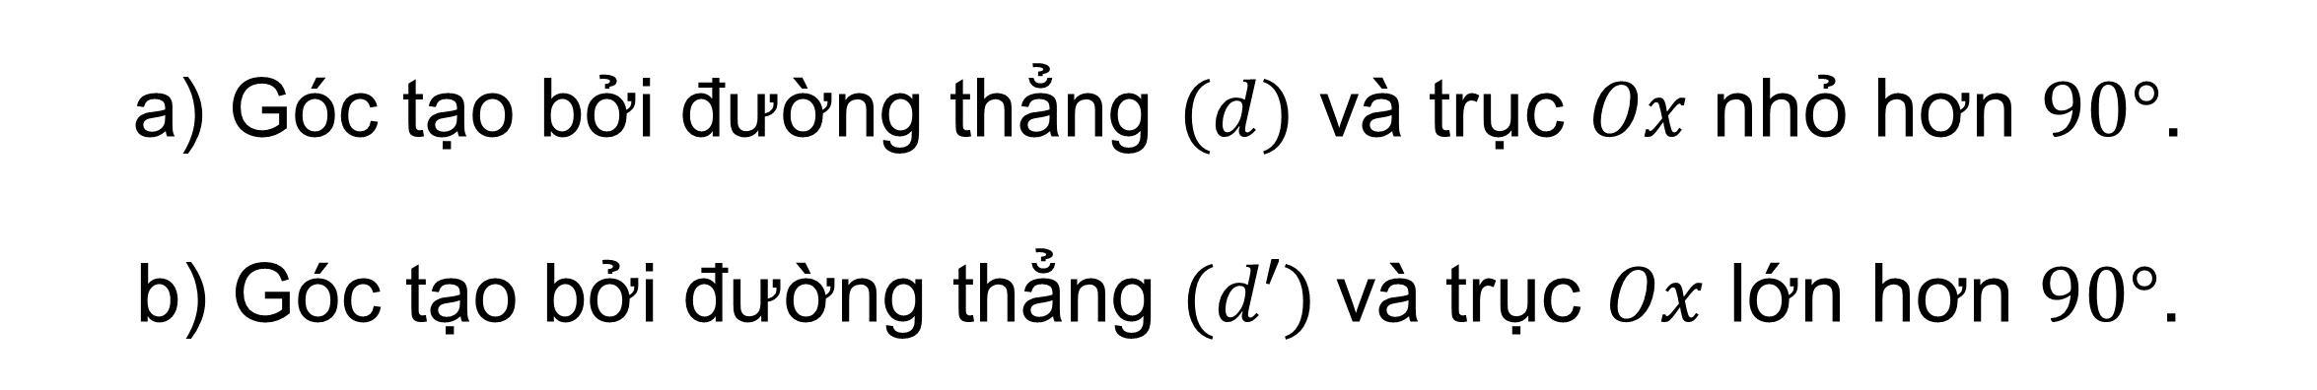
Giải:
a) Góc tạo bởi đường thẳng $(d)$ và trục $Ox$ nhỏ hơn $90°$.
b) Góc tạo bởi đường thẳng $(d′)$và trục $Ox$ lớn hơn $90°$.

Slide 10

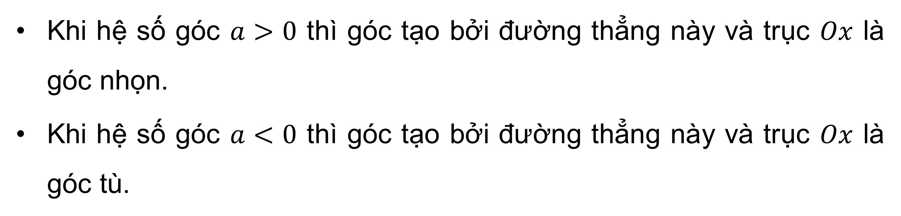
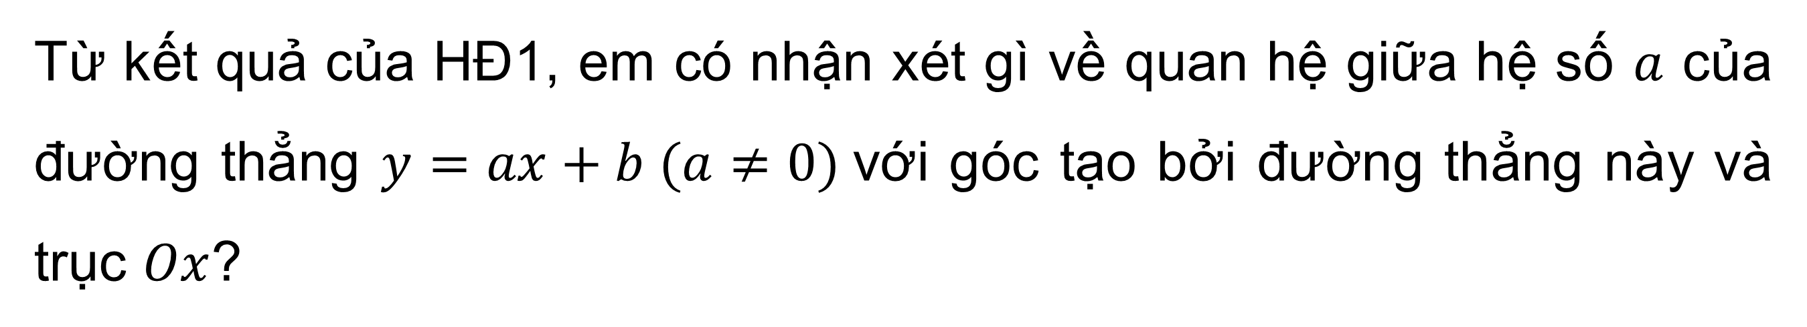
HĐ 2
Từ kết quả của HĐ1, em có nhận xét gì về quan hệ giữa hệ số $a$ của đường thẳng $y=ax+b (a≠0)$với góc tạo bởi đường thẳng này và trục $Ox$?
Giải:
Khi hệ số góc $a>0$ thì góc tạo bởi đường thẳng này và trục $Ox$ là góc nhọn.
Khi hệ số góc $a<0$ thì góc tạo bởi đường thẳng này và trục $Ox$ là góc tù.

Slide 11


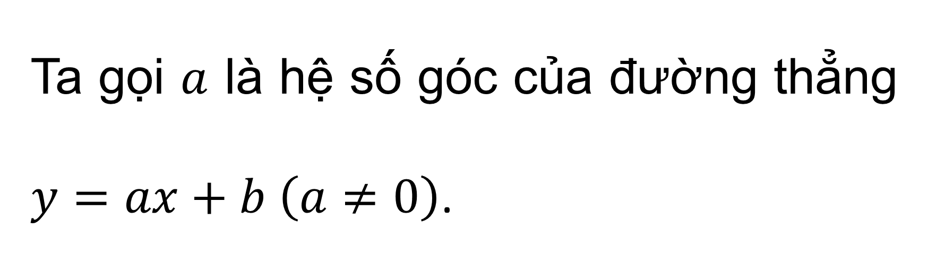
Định nghĩa
Ta gọi $a$ là hệ số góc của đường thẳng $y=ax+b \left(a≠0\right)$.

Slide 12

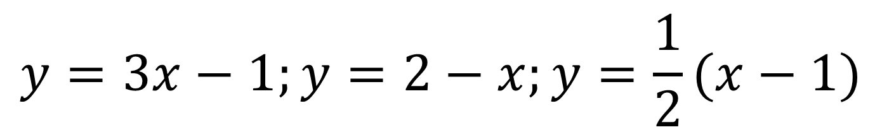
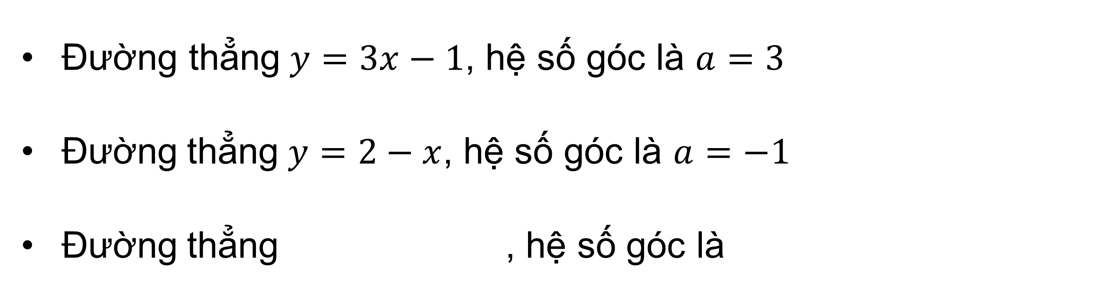


Xác định hệ số góc của mỗi đường thẳng sau:
$$y=3x−1;y=2−x;y=\frac{1}{2}(x−1)$$
Giải:
Đường thẳng $y=3x−1$, hệ số góc là $a=3$
Đường thẳng $y=2−x$, hệ số góc là $a=−1$
Đường thẳng , hệ số góc là
$$y=\frac{1}{2}(x−1)$$
$$a=\frac{1}{2}$$

Slide 13
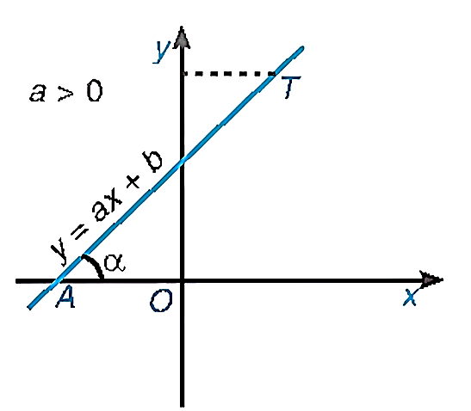
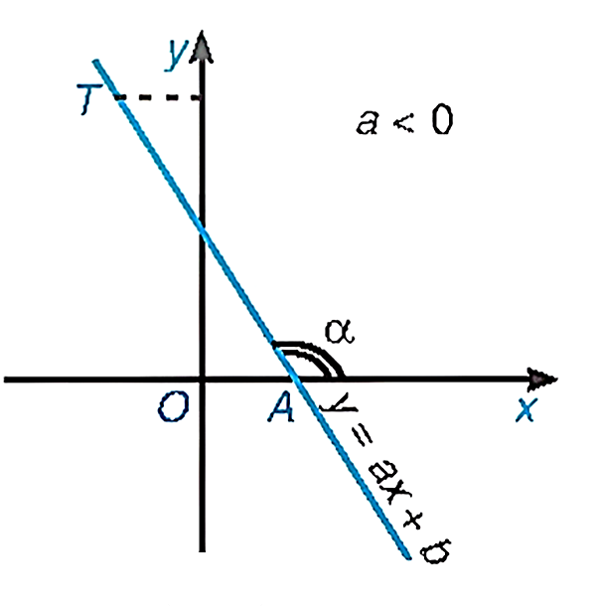
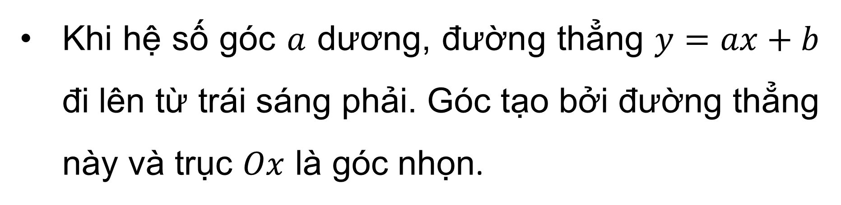
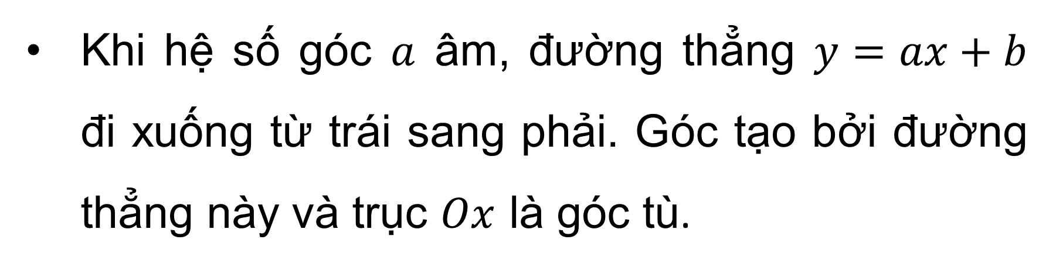
Nhận xét
Khi hệ số góc $a$ dương, đường thẳng $y=ax+b$ đi lên từ trái sáng phải. Góc tạo bởi đường thẳng này và trục $Ox$ là góc nhọn.
Khi hệ số góc $a$ âm, đường thẳng $y=ax+b$ đi xuống từ trái sang phải. Góc tạo bởi đường thẳng này và trục $Ox$ là góc tù.

Slide 14

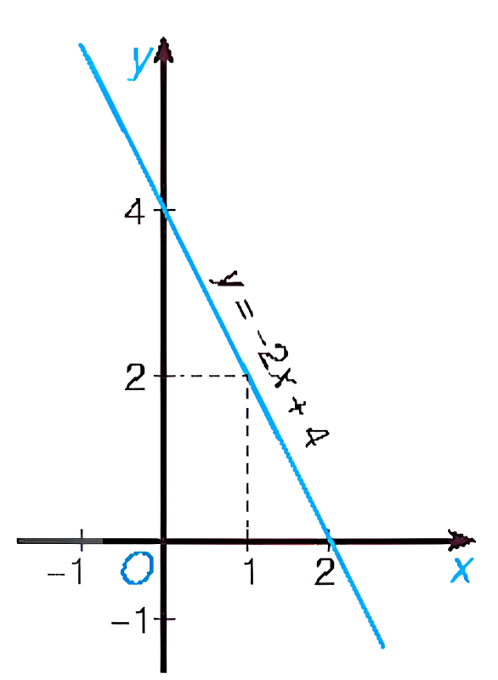

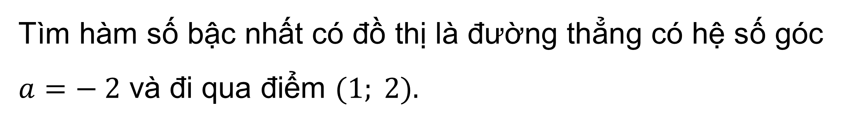
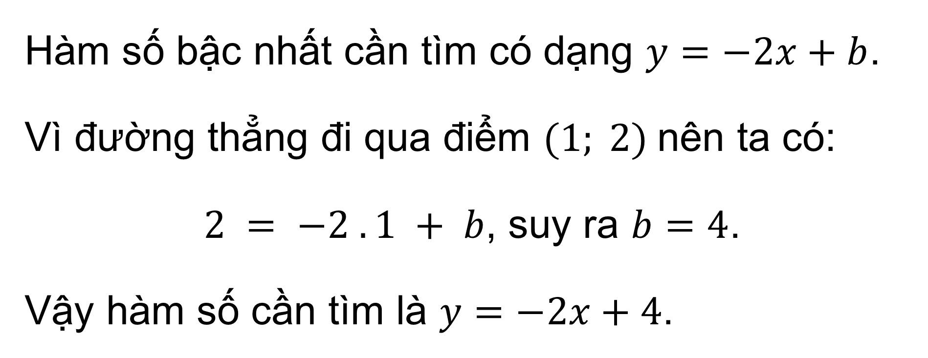
Tìm hàm số bậc nhất có đồ thị là đường thẳng có hệ số góc $a=− 2$ và đi qua điểm $(1; 2).$
Ví dụ 1
Giải:
Hàm số bậc nhất cần tìm có dạng $y=−2x+b$.
Vì đường thẳng đi qua điểm $(1; 2)$nên ta có:
$2 = −2 . 1 + b$, suy ra $b=4$.
Vậy hàm số cần tìm là $y=−2x+4$.

Slide 15


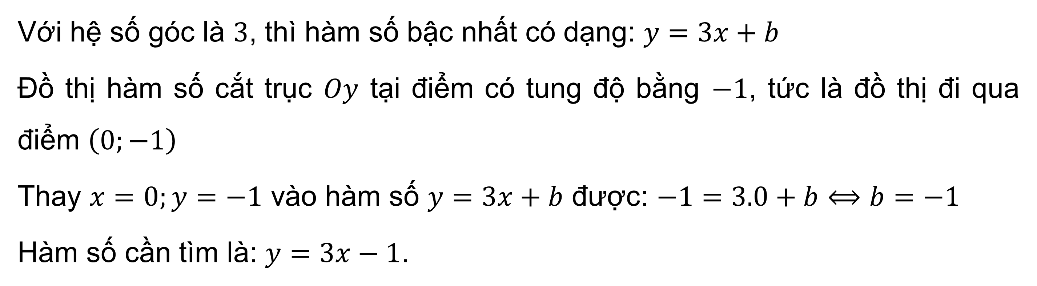
Luyện tập 1
Tìm hàm số bậc nhất có đồ thị là đường thẳng có hệ số góc là 3 và cắt trục tung tại điểm có tung độ bằng –1.
Giải:
Với hệ số góc là $3$, thì hàm số bậc nhất có dạng: $y=3x+b$
Đồ thị hàm số cắt trục $Oy$ tại điểm có tung độ bằng $−1$, tức là đồ thị đi qua điểm $\left(0;−1\right)$
Thay $x=0;y=−1$ vào hàm số $y=3x+b$ được: $−1=3.0+b⟺b=−1$
Hàm số cần tìm là: $y=3x−1$.

Slide 16
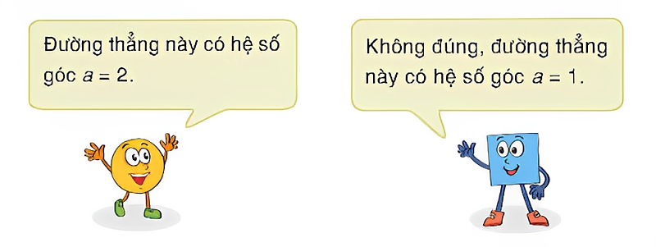

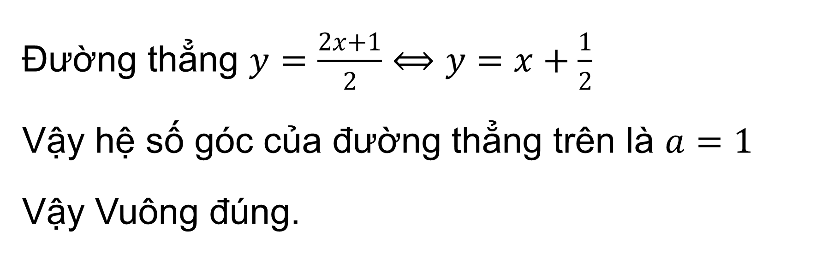

TRANH LUẬN
Đường thẳng $y=\frac{2x+1}{2}$ có hệ số góc bằng bao nhiêu?
Theo em, bạn nào trả lời đúng, bạn nào trả lời sai? Vì sao?
Trả lời:
Đường thẳng $y=\frac{2x+1}{2}⟺y=x+\frac{1}{2}$
Vậy hệ số góc của đường thẳng trên là $a=1$
Vậy Vuông đúng.

Slide 17
2. ĐƯỜNG THẲNG SONG SONG VÀ ĐƯỜNG THẲNG CẮT NHAU

Slide 18
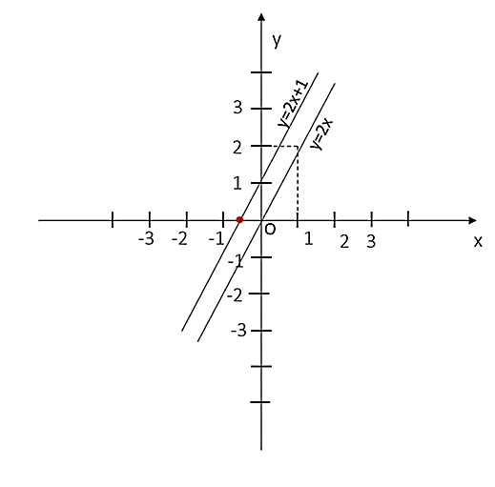

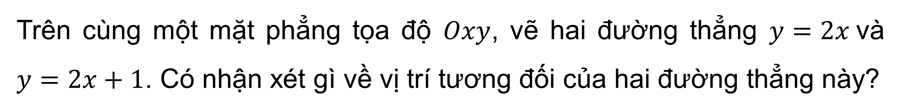
Nhận biết hai đường thẳng song song
Trên cùng một mặt phẳng tọa độ $Oxy$, vẽ hai đường thẳng $y=2x$và $y=2x+1$. Có nhận xét gì về vị trí tương đối của hai đường thẳng này?
HĐ 3
Giải:
Đường thẳng $y=2x$ đi qua điểm $\left(0;0\right)$ và $\left(1;2\right)$
Đường thẳng $y=2x+1$ đi qua điểm $\left(−\frac{1}{2};0\right)$ và $\left(0;1\right)$
Hai đường thẳng $y=2x$ và $y=2x+1$ song song với nhau.

Slide 19
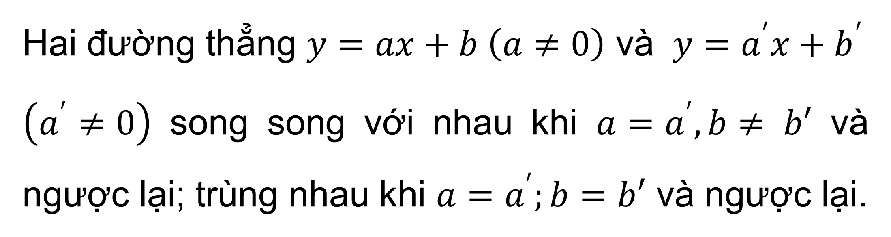
Kết luận
Hai đường thẳng $y=ax+b \left(a≠0\right)$ và $y=a^{′}x+b^{′}$
$\left(a^{′}≠0\right)$ song song với nhau khi $a=a^{′}, b≠ b′$ và ngược lại; trùng nhau khi $a=a^{′};b=b′$ và ngược lại.

Slide 20


Tìm các cặp đường thẳng song song với nhau trong các đường thẳng sau:
$$a) y=2x+1; b) y=−1−2x; c) y=2+2x; d) y=−1+2x$$
Giải:
Các đường thẳng song song với nhau:
$y=2x+1$ và $y=2+2x$;
$y=2x+1$ và $y=−1+2x;$
$y=2+2x$ và $y=−1+2x$.

Slide 21


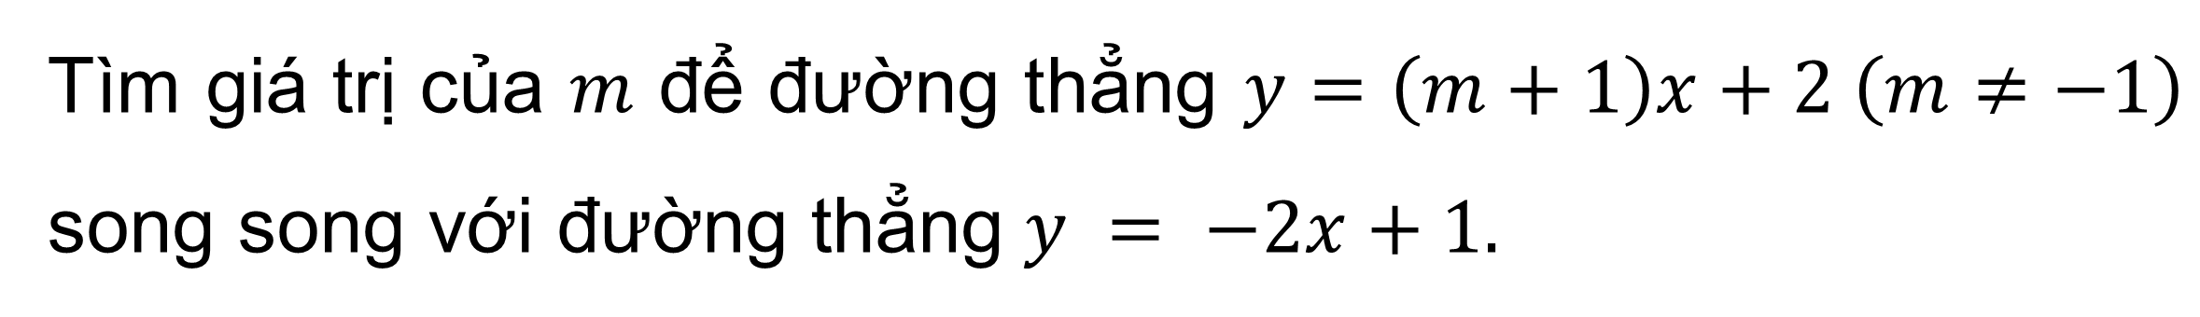
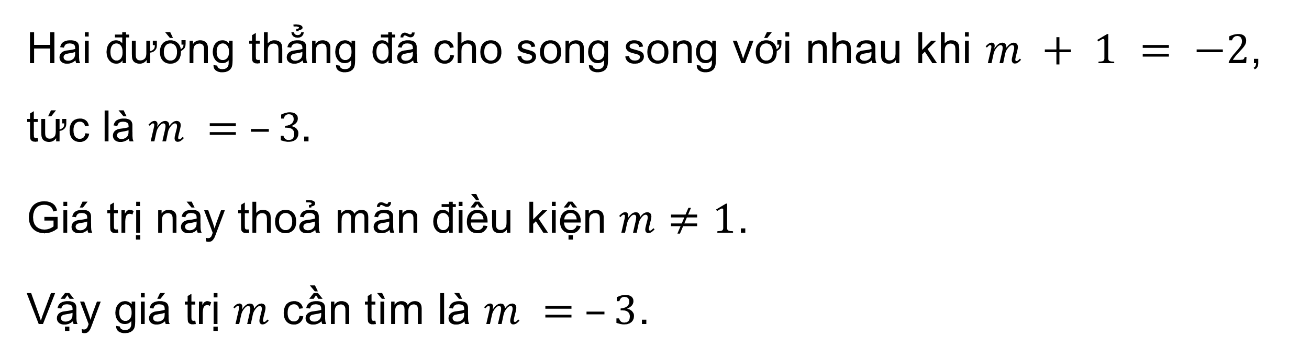
Tìm giá trị của $m$ để đường thẳng $y=\left(m+1\right)x+2 \left(m≠−1\right)$ song song với đường thẳng $y = −2x+1.$
Ví dụ 2
Giải:
Hai đường thẳng đã cho song song với nhau khi $m + 1 = −2$, tức là $m = –3.$
Giá trị này thoả mãn điều kiện $m≠1$.
Vậy giá trị $m$ cần tìm là $m = –3$.

Slide 22


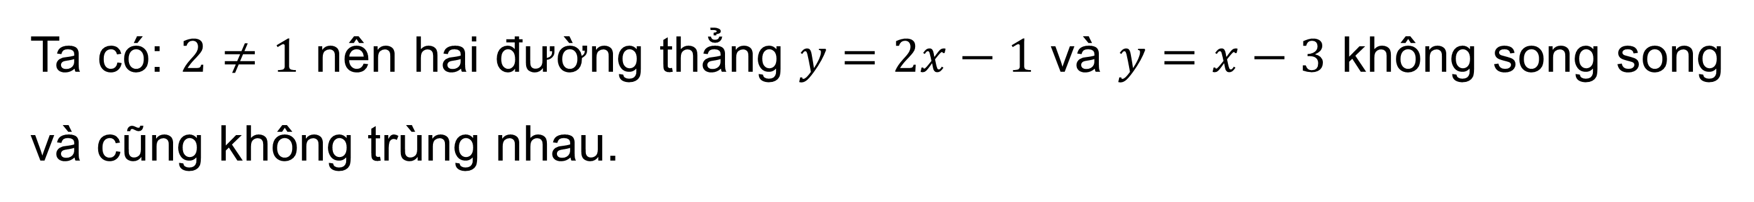
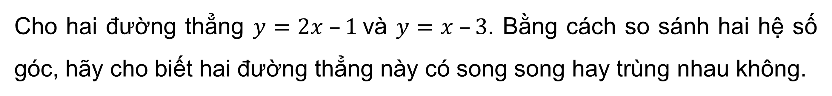
Nhận biết hai đường thẳng cắt nhau
HĐ 4
Cho hai đường thẳng $y=2x –1$và $y=x –3$. Bằng cách so sánh hai hệ số góc, hãy cho biết hai đường thẳng này có song song hay trùng nhau không.
Giải:
Ta có: $2≠1$ nên hai đường thẳng $y=2x−1$ và $y=x−3$ không song song và cũng không trùng nhau.

Slide 23
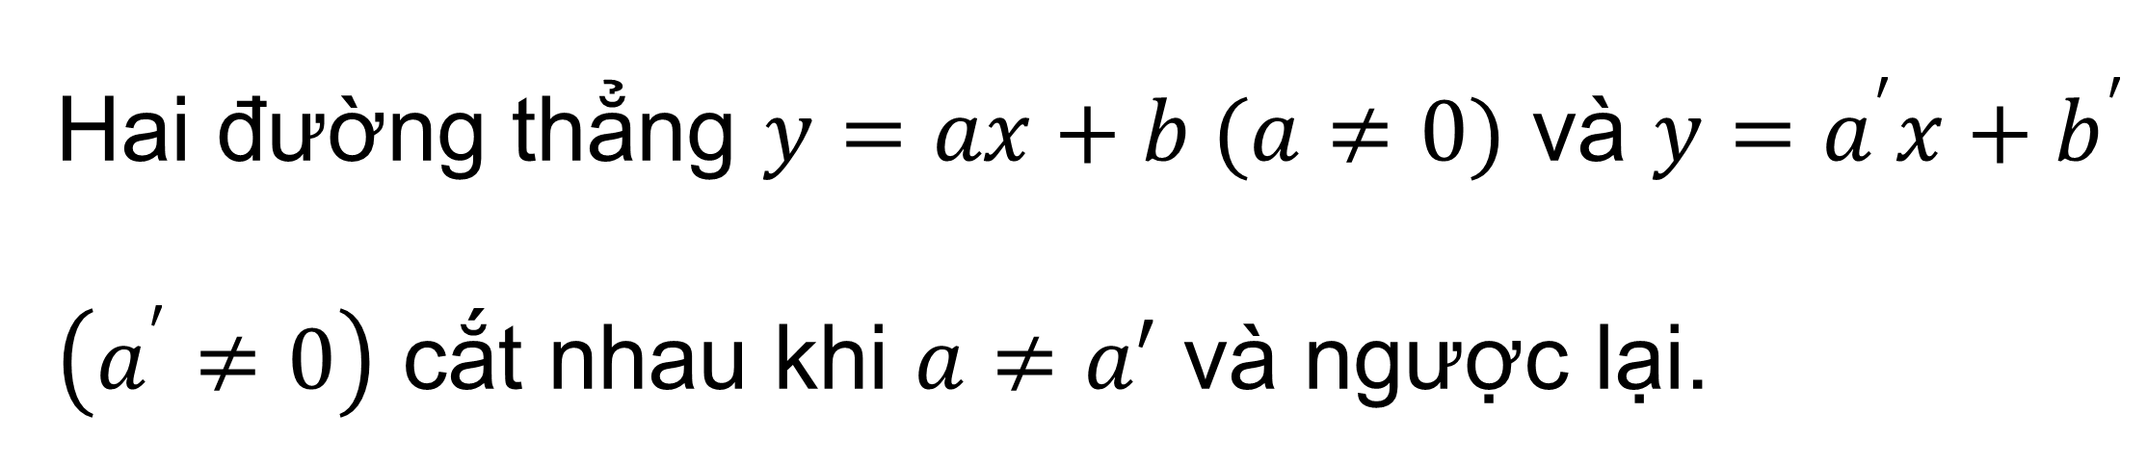
Kết luận
Hai đường thẳng $y=ax+b (a≠0)$ và $y=a^{′}x+b^{′}$
$\left(a^{′}≠0\right)$ cắt nhau khi $a≠a′$ và ngược lại.

Slide 24
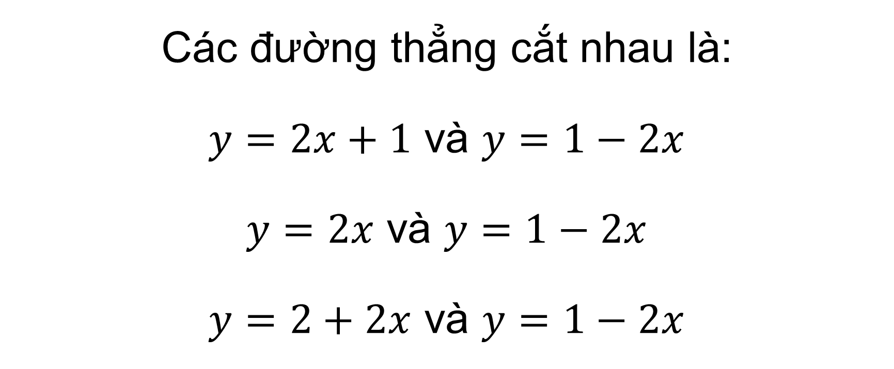
Tìm các cặp đường thẳng cắt nhau trong các đường thẳng sau:
$$a) y=2x+1; b) y=2x; c) y=2+2x; d) y = 1 – 2x.$$
Giải:
Các đường thẳng cắt nhau là:
$y=2x+1$ và $y=1−2x$
$y=2x$ và $y=1−2x$
$y=2+2x$ và $y=1−2x$

Slide 25


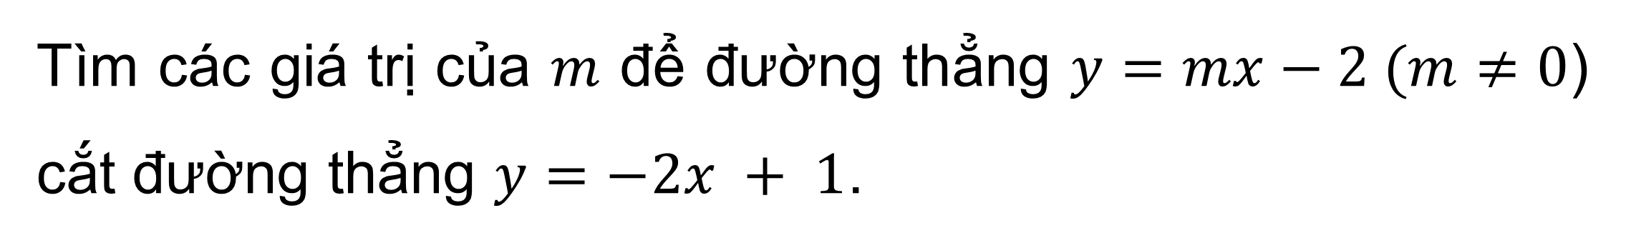
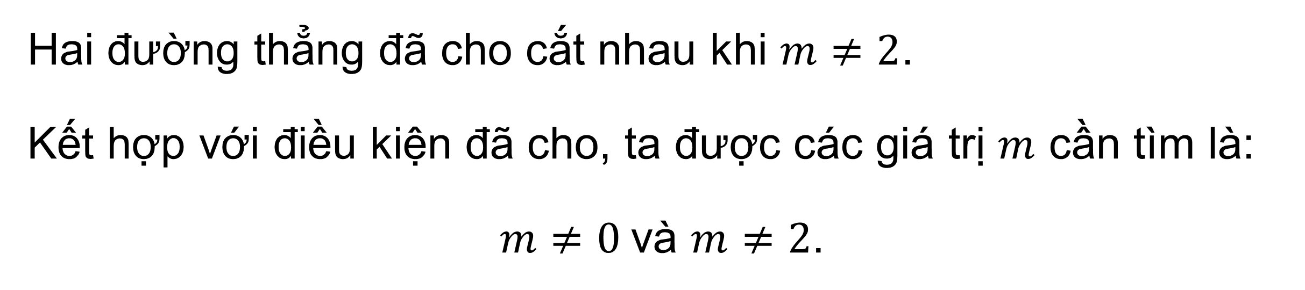
Tìm các giá trị của $m$ để đường thẳng $y=mx−2 (m≠0$) cắt đường thẳng $y=−2x + 1$.
Ví dụ 3
Giải:
Hai đường thẳng đã cho cắt nhau khi $m≠2$.
Kết hợp với điều kiện đã cho, ta được các giá trị $m$ cần tìm là:
$m≠0$và $m≠2$.

Slide 26

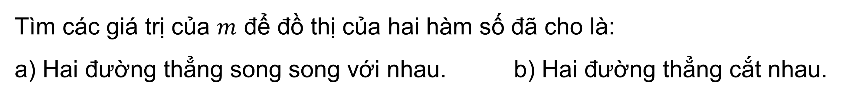
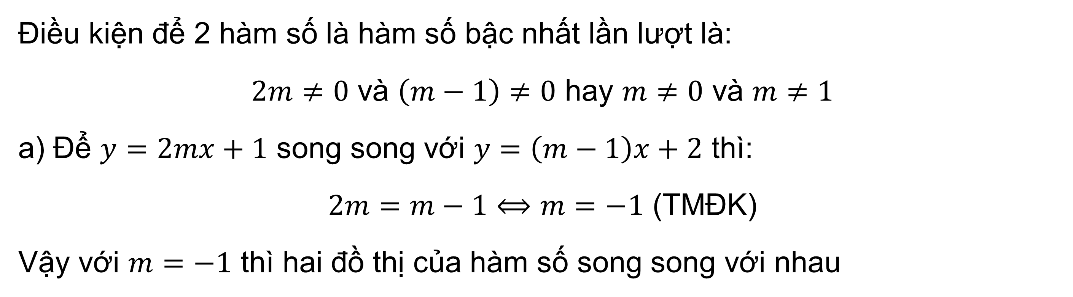
Luyện tập 2
Cho hai hàm số bậc nhất $y=2mx+1$ và $y=\left(m –1\right)x+2.$
Tìm các giá trị của $m$ để đồ thị của hai hàm số đã cho là:
a) Hai đường thẳng song song với nhau. b) Hai đường thẳng cắt nhau.
Giải:
Điều kiện để 2 hàm số là hàm số bậc nhất lần lượt là:
$2m≠0$ và $\left(m−1\right)≠0$ hay $m≠0$ và $m≠1$
a) Để $y=2mx+1$ song song với $y=\left(m−1\right)x+2$ thì:
$2m=m−1⟺m=−1$ (TMĐK)
Vậy với $m=−1$ thì hai đồ thị của hàm số song song với nhau

Slide 27
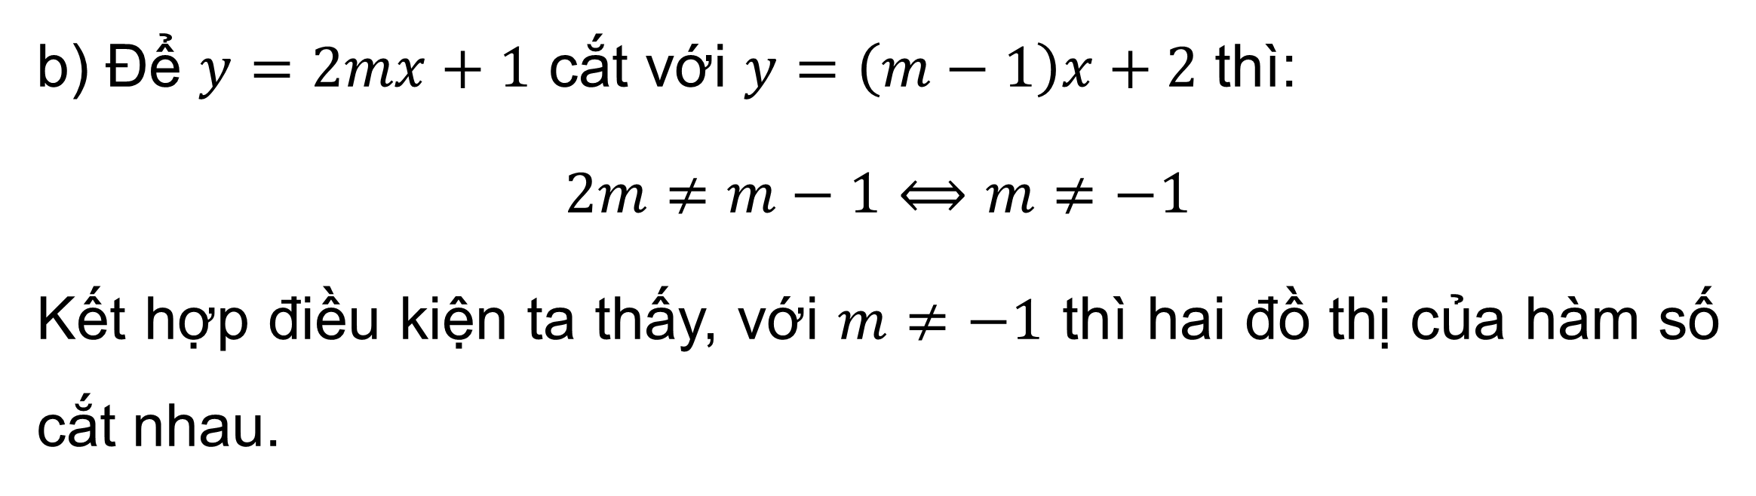
Luyện tập 2
Cho hai hàm số bậc nhất $y=2mx+1$ và $y=\left(m –1\right)x+2.$
Tìm các giá trị của $m$ để đồ thị của hai hàm số đã cho là:
a) Hai đường thẳng song song với nhau. b) Hai đường thẳng cắt nhau.
Giải:
b) Để $y=2mx+1$ cắt với $y=\left(m−1\right)x+2$ thì:
$2m≠m−1⟺m≠−1$
Kết hợp điều kiện ta thấy, với $m≠−1$ thì hai đồ thị của hàm số cắt nhau.

Slide 28

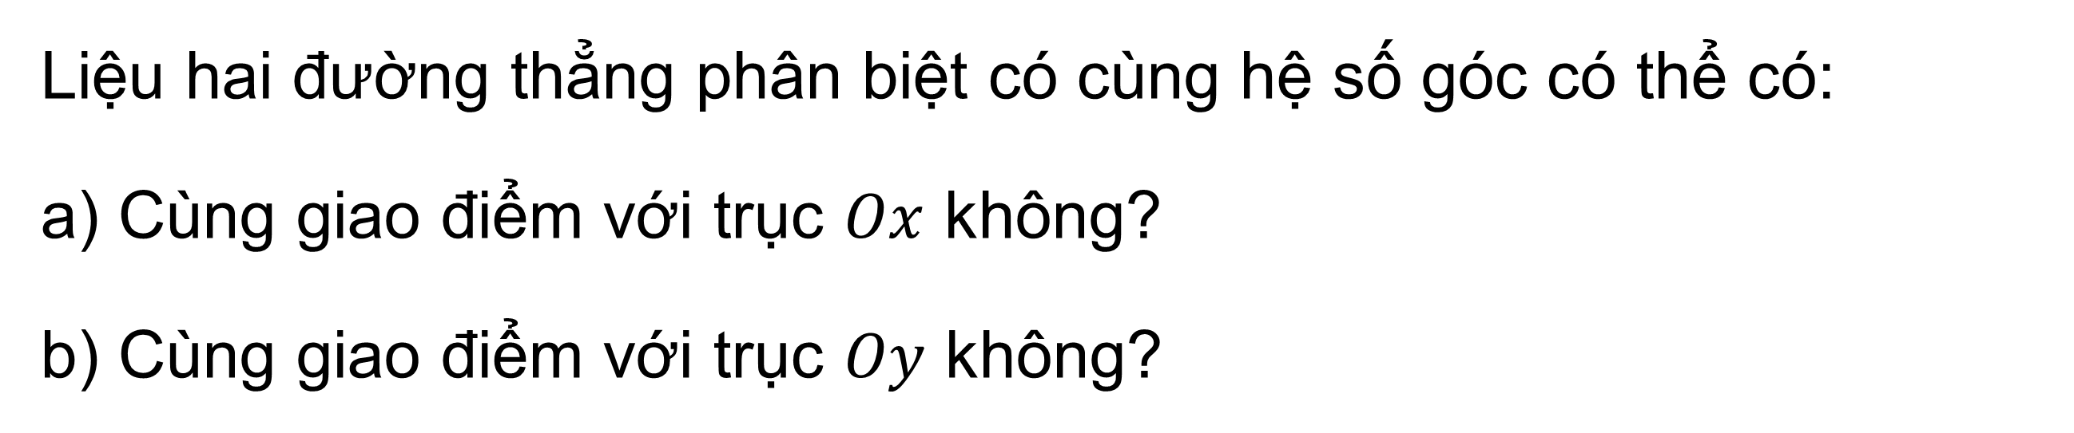
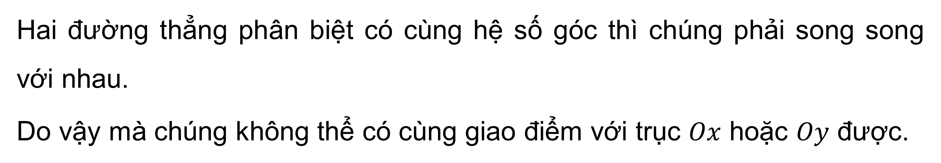
Thử thách nhỏ
Liệu hai đường thẳng phân biệt có cùng hệ số góc có thể có:
a) Cùng giao điểm với trục $Ox$ không?
b) Cùng giao điểm với trục $Oy$ không?
Giải:
Hai đường thẳng phân biệt có cùng hệ số góc thì chúng phải song song với nhau.
Do vậy mà chúng không thể có cùng giao điểm với trục $Ox$ hoặc $Oy$ được.

Slide 29

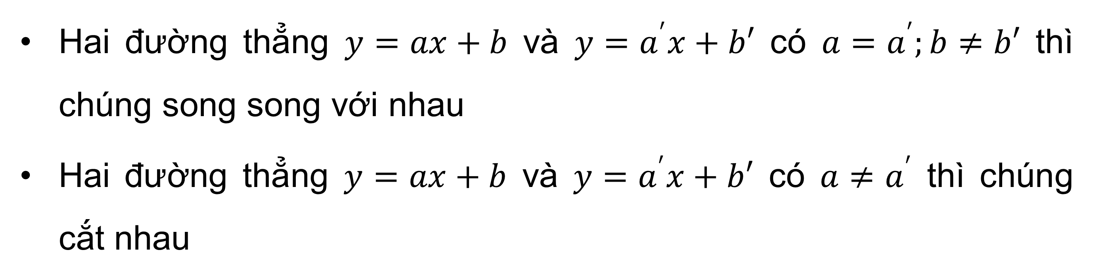
Vận dụng
Em hãy trình bày cách làm của anh Pi để trả lời câu hỏi của bạn Vuông trong tình huống mở đầu.
Giải:
Hai đường thẳng $y=ax+b$ và $y=a^{′}x+b′$ có $a=a^{′};b≠b′$ thì chúng song song với nhau
Hai đường thẳng $y=ax+b$ và $y=a^{′}x+b′$ có $a≠a^{′}$ thì chúng cắt nhau

Slide 30

LUYỆN TẬP

Slide 31


TRÒ CHƠI BÓNG ĐÁ

Slide 32






Câu 1. Hệ số góc của đường thẳng $y=2x+1$ là
ĐÚNG
SAI RỒI
A. $2$
B. $1$
C. $−2$
D. $−1$
Notes:
Chọn đáp án bằng cách tích trực tiếp vào ô A, B, C, D

Slide 33





Câu 2. Tìm hàm số bậc nhất có đồ thị hàm số là đường thẳng có hệ số góc bằng $3$ và đi qua điểm $(0;1)$
ĐÚNG
SAI RỒI
A. $y=x+3$
B. $y=3x+1$
C. $y=x−3$
D. $y=3x−1$

Slide 34




Câu 3. Tìm giá trị của $m$ để đường thẳng $y=\left(m+1\right)x+1 (m≠−1)$ song song với đường thẳng $y=\frac{x−1}{2}$
ĐÚNG
SAI RỒI
A. $m=\frac{1}{2}$
B. $m=1$
C. $m=−\frac{1}{2}$
D. Không xác định được

Slide 35





Câu 4. Tìm hàm số bậc nhất có dạng $y=ax+b, \left(a≠0\right)$, biết rằng đồ thị của nó song song với đường thẳng $\left(d\right):y=3x−1$ và đi qua gốc tọa độ.
ĐÚNG
SAI RỒI
A. $y=−3x$
B. $y=3x−3$
C. $y=−3x+3$
D. $y=3x$

Slide 36

Câu 5. Cho đường thẳng $d: y = (m + 2) x – 5$đi qua điểm $A (−1; 2)$. Hệ số góc của đường thẳng $d$là?
ĐÚNG
SAI RỒI
A. 1
B. 11
C. −7
D. 7

Slide 37


Bài 7.30 (SGK – tr.54) Tìm hàm số bậc nhất có đồ thị là đường thẳng đi qua điểm $(1; – 2)$và có hệ số góc là $3$.
Giải:
Hàm số cần tìm có dạng $y=3x+b$.
Vì đường thẳng đi qua điểm $\left(1;−2\right)$ nên ta có:
$−2=3.1+b$, tức là $b=−5$
Vậy hàm số cần tìm là $y=3x−5$.

Slide 38



Bài 7.31 (SGK – tr.54) Tìm hàm số bậc nhất có đồ thị là đường thẳng có hệ số góc là $–2$ và cắt trục hoành tại điểm có hoành độ bằng $3$.
Giải:
Hàm số cần tìm có dạng $y=−2x+b$.
Vì đường thẳng cắt trục hoành tại điểm có hoành độ bằng 3 nên ta có:
$0=−2 . 3+b$, hay $b=6$
Vậy hàm số cần tìm là $y=−2x+6$

Slide 39


Bài 7.32 (SGK – tr.54) Hãy chỉ ra các cặp đường thẳng song song với nhau và các cặp đường thẳng cắt nhau trong các đường thẳng sau.
$$a) y=−x+1; b) y=−2x+1; c) y=−2x+2; d) y=−x$$
Giải:
Các cặp đường thẳng song song là:
$y=−x+1$ và $y=−x$ (vì có cùng hệ số góc là $−1$)
$y=−2x+1$ và $y=−2x+2$ (vì có cùng hệ số góc là $−2$)
Các cặp đường thẳng cắt nhau là: $y=−x+1$ và $y=−2x+1$; $y=−x+1$ và $y=−2x+2$; $y=−x$ và $y=−2x+1$; $y=−x$ và $y=−2x+2$

Slide 40
VẬN DỤNG

Slide 41


Bài 7.33 (SGK – tr.54) Cho hàm số bậc nhất $y=mx –5$và $y=(2m+1)x+3$. Tìm các giá trị của $m$ để đồ thị của hai hàm số là:
a) Hai đường thẳng song song với nhau. b) Hai đường thẳng cắt nhau.
Giải:
Điều kiện $m≠0;2m+1≠0$ hay $m≠0$ và $m≠−\frac{1}{2}$
a) Hai đường thẳng đã cho song song khi $m=2m+1⇒m=−1$ (TMĐK)
Vậy $m=−1$ là giá trị cần tìm.
b) Hai đường thẳng cắt nhau khi $m≠2m+1$ hay $m≠−1$
Kết hợp điều kiện, ta được: $m≠0;m≠−\frac{1}{2};m≠−1$

Slide 42


Bài 7.34 (SGK – tr.54) Tìm hàm số bậc nhất có đồ thị là đường thẳng song song với đường thẳng $y= –3x+1$ và đi qua điểm $(2; 6)$.
Giải:
Gọi hàm số cần tìm là $y=ax+b \left(a≠0\right)$
Vì đồ thị của hàm số song song với đường thẳng $y=−3x+1$ nên $a=−3$ và $b≠1$.
$$⇒y=−3x+b (b≠1)$$
Đồ thị hàm số đi qua điểm $\left(2;6\right)$ nên ta có: $6=−3 . 2+b$ hay $b=12$ (TMĐK)
Vậy hàm số cần tìm là $y=−3x+12$

Slide 43

Bài 7.35 (SGK – tr.54) Trong mặt phẳng tọa độ $Oxy$, cho hai đường thẳng $y=x$ và $y= –x+2.$
a) Vẽ hai đường thẳng đã cho trên cùng mặt phẳng tọa độ.
b) Tìm giao điểm $A$ của hai đường thẳng đã cho.
c) Gọi $B$ là giao điểm của đường thẳng $y= –x+2$và trục $Ox$. Chứng minh rằng tam giác $OAB$vuông tại $A$, tức hai đường thẳng $y=x$và $y= –x+2$vuông góc với nhau.
d) Có nhận xét gì về tích hai hệ số góc của hai đường thẳng đã cho?

Slide 44



Giải:
a) Đường thẳng $y=x$ đi qua điểm $O\left(0;0\right)$ và $A\left(1;1\right)$
Đường thẳng $y=−x+2$ đi qua điểm $A\left(1;1\right)$ và $B\left(2;0\right)$
b) Phương trình hoành độ giao điểm của hai đường thẳng đã cho:
$x=−x+2⟺x=1$
Vậy hai đường thẳng cắt nhau tại điểm $A\left(1;1\right)$

Slide 45

Giải:
c) Cho $y=0$ ta được $−x+2=0⟺x=2⇒B\left(2;0\right)$
Gọi $C$ là giao điểm của đường thẳng $y=−x+2$ và trục $Oy$ $⇒$ $C\left(0;2\right)$
$∆OBC$ vuông cân tại $O$ (vì $OB=OC=2$)
Xét $∆OAB$ và $∆OAC$ có: $OA$ chung; $OB=OC$; $\hat{OBA}=\hat{OCA}$
Do đó $∆OAB=∆OAC$ $⇒$ $AB=AC$.
$⇒$ $A$ là trung điểm của $BC$ mà $∆OBC$ cân tại $O$ nên $OA⊥AB$
$⇒$ $∆OAB$ vuông tại $A$
d) Ta có: $a.a^{′}=1.\left(−1\right)=−1$
$⇒$ Khi hai đường thẳng vuông góc với nhau thì tích hai hệ số góc bằng $−1$.

Slide 46
HƯỚNG DẪN VỀ NHÀ
01
Ôn lại các kiến thức đã học trong bài
02
Hoàn thành các bài tập trong SBT
03
Chuẩn bị bài sau - Bài Luyện tập chung

Slide 47

HẸN GẶP LẠI CÁC EM TRONG TIẾT HỌC SAU!

